Slide 1

苦
重擔與十架 · 人的負面情形
第 8 個鑰字
Notes:
【約0.5分鐘】今天只講一個字——「苦」，設計主題是「重擔與十架」。先讓朋友放鬆：給我大約十五分鐘，聽完再一起討論。本篇已按福音需要調整順序：先從生活談起，再回到經文，內容取自原文。

Slide 2

你有沒有想過……？
世界看似多采多姿滿了享受，為何人所受的苦卻多於所享的樂？
Notes:
【約1.5分鐘】開場提問：世界看似多采多姿滿了享受，為何人所受的苦卻多於所享的樂？ 讓朋友先說兩句，建立關係，不要急著辯論，也不要一開始就先背經文。

Slide 3
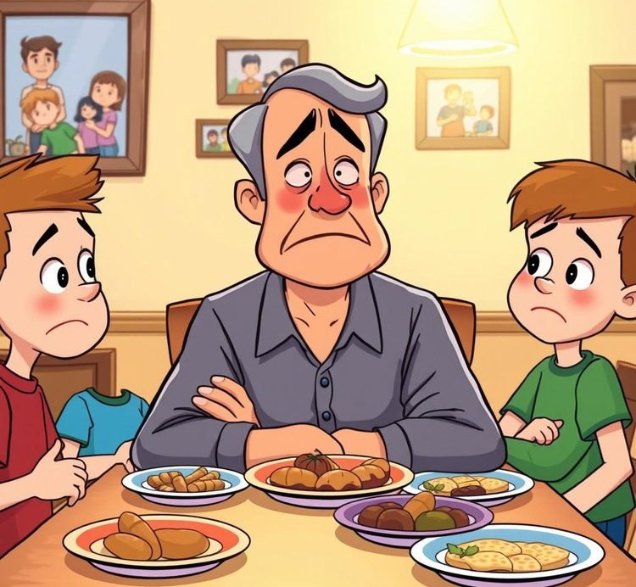
人生受苦多於享樂
•
財富權勢仍感疲倦虛空
•
貧窮缺乏固然痛苦
•
有錢怕失去也是痛苦
苦
經文：人一生之日，劬勞痛苦。（伯十五20）
Notes:
【約2.2分鐘】人生受苦多於享樂。投影片上的講解就是原文該段的濃縮，講的時候可以照著說，再展開一兩句自己的見證，不要偏離原文。

Slide 4
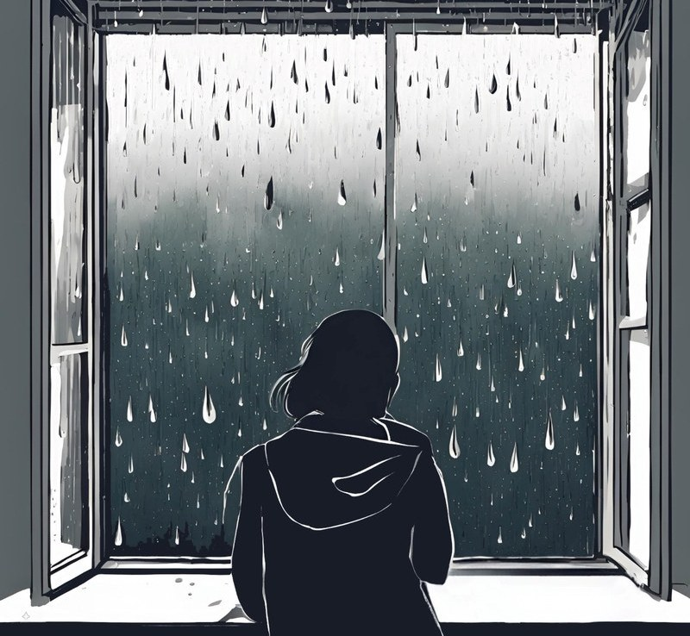
無告痛苦無人能聽
•
告訴人人卻不能聽
•
人不能感覺你的苦悶
•
誰能體恤深處需要呢
苦
經文：我若說話，痛苦仍不得消減；我若忍住不說，有多少痛苦會離開我呢？（伯十六6）
Notes:
【約2.2分鐘】無告痛苦無人能聽。投影片上的講解就是原文該段的濃縮，講的時候可以照著說，再展開一兩句自己的見證，不要偏離原文。

Slide 5

憂慮卸給顧念的神
•
主肯聽你一切的事
•
凡勞苦擔重擔到祂那裡
•
重擔卸給神就變輕盈
苦
經文：你們要將一切的憂慮卸給神，因為祂顧念你們。（彼前五7）
Notes:
【約2.2分鐘】憂慮卸給顧念的神。投影片上的講解就是原文該段的濃縮，講的時候可以照著說，再展開一兩句自己的見證，不要偏離原文。

Slide 6
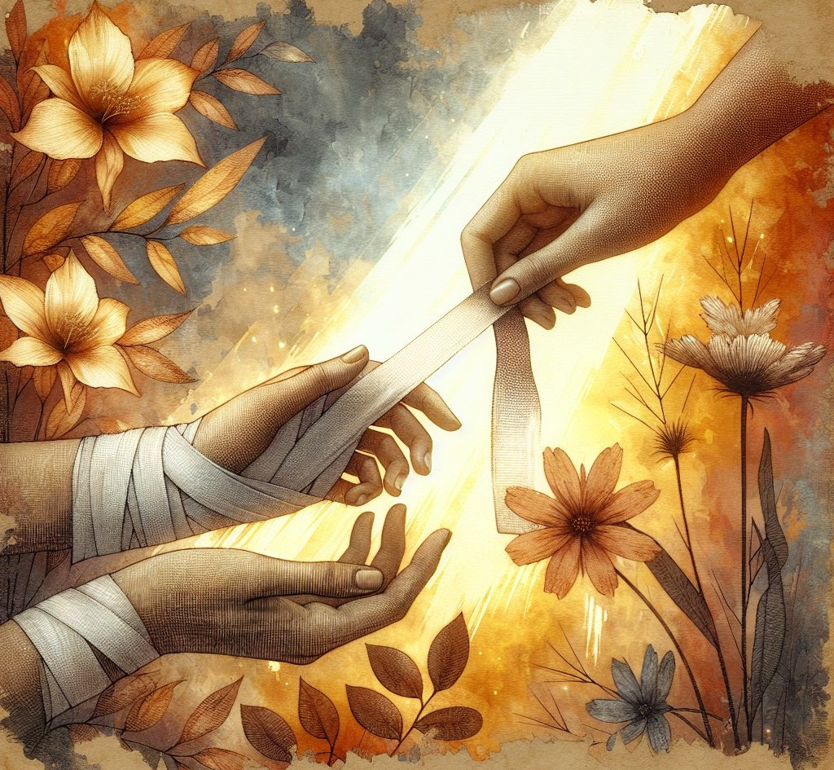
基督鞭傷使人得醫治
•
祂擔當憂患背負痛苦
•
為過犯受創為罪壓傷
•
因祂刑罰我們得平安
苦
經文：因祂受的鞭傷，你們便得了醫治。（彼前二24）
Notes:
【約2.2分鐘】基督鞭傷使人得醫治。投影片上的講解就是原文該段的濃縮，講的時候可以照著說，再展開一兩句自己的見證，不要偏離原文。

Slide 7
回到經文 · 本篇一覽
「苦」的鑰字經文
人一生之日，劬勞痛苦。（伯十五20下）
我若說話，痛苦仍不得消減；我若忍住不說，有多少痛苦會離開我呢？（伯十六6）
人至死魂中痛苦。（伯二一25下）
因祂受的鞭傷，你們便得了醫治。基督受死的苦，醫治了我們的死亡，使我們得在祂的復活裡活著。（彼前二24註8）
這些經文，就是剛才信息的根據。
Notes:
【約1分鐘】講完生活與信息後，再把本篇篇首的鑰字經文讀一遍，幫助朋友把剛才聽到的信息對回經文上。

Slide 8

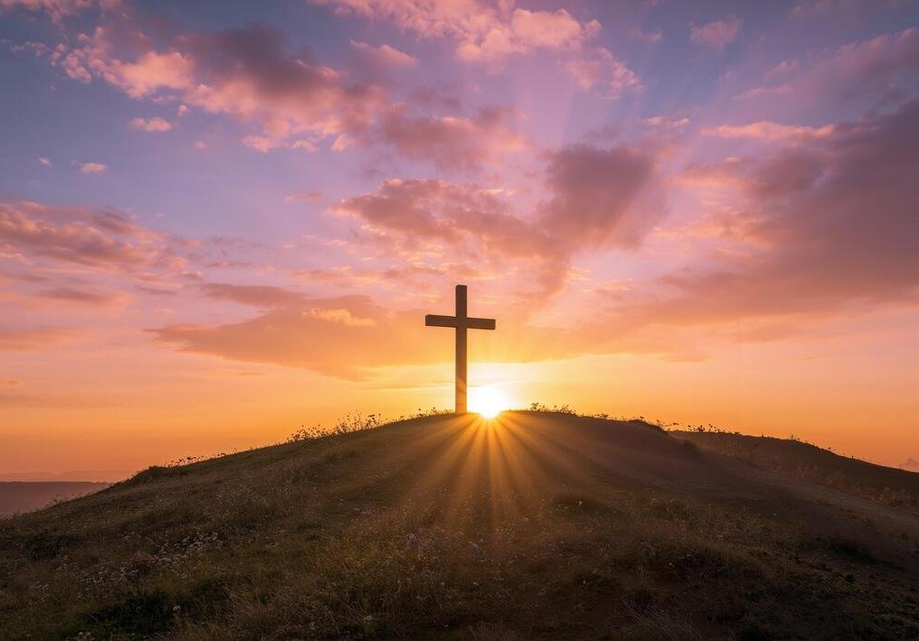
福音的答案 · 重擔與十架
福音的答案
•
基督代替我們受刑罰
•
憂患痛苦祂已背負
•
接受祂就得享平安
今天我們只要接受祂作我們的救主，就能從罪惡和痛苦中得拯救。祂的死不是為自己，乃是為我們，祂代替我們被神置於死地：手腳代替我們被釘，肋旁代替我們被刺，肉體代替我們受鞭打，使我們與神和好，從死亡中得醫治，甦醒過來。
Notes:
【約1分鐘】今天我們只要接受祂作我們的救主，就能從罪惡和痛苦中得拯救。祂的死不是為自己，乃是為我們，祂代替我們被神置於死地：手腳代替我們被釘，肋旁代替我們被刺，肉體代替我們受鞭打，使我們與神和好，從死亡中得醫治，甦醒過來。

Slide 9
抉擇
今天，你願意嗎？
接受祂作你的救主，拯救你脫離人生的痛苦，在祂裡面得享平安。
不需要先作好、改好，只要現在作一個決定。
Notes:
【約0.5分鐘】直接、溫和地問，不要強逼。朋友若有問題，記下來，講完禱告後再回答。

Slide 10
一起禱告 · 講一句，跟一句
哦，主耶穌
1
主耶穌，我是個罪人，應當受神審判。
2
感謝你替我受死，替我受了刑罰和鞭傷。
3
感謝你擔當了我的憂患，背負了我的痛苦。
4
我接受你作我的救主，拯救我脫離痛苦，使我在你裡面得享平安。
凡心裡相信，口裡承認，呼求主名的，就必得救。
Notes:
【約1分鐘】邀請朋友開口跟著禱告，一句一句慢慢來。只要他願意開口呼求主名，就恭喜他得救了，並立刻約定下一次見面。

Slide 11
下一步
不要讓這個福音停在今天
•
留下聯絡方式，約定下次見面
•
邀請參加小排或福音聚會
•
每天花一點時間呼求主名、讀經禱告
Notes:
【約0.5分鐘】結尾：留下手機或 Line，立刻邀請到小排或下次福音聚會。

